Slide 1
Автоматизация звука [з] в словах

Slide 2
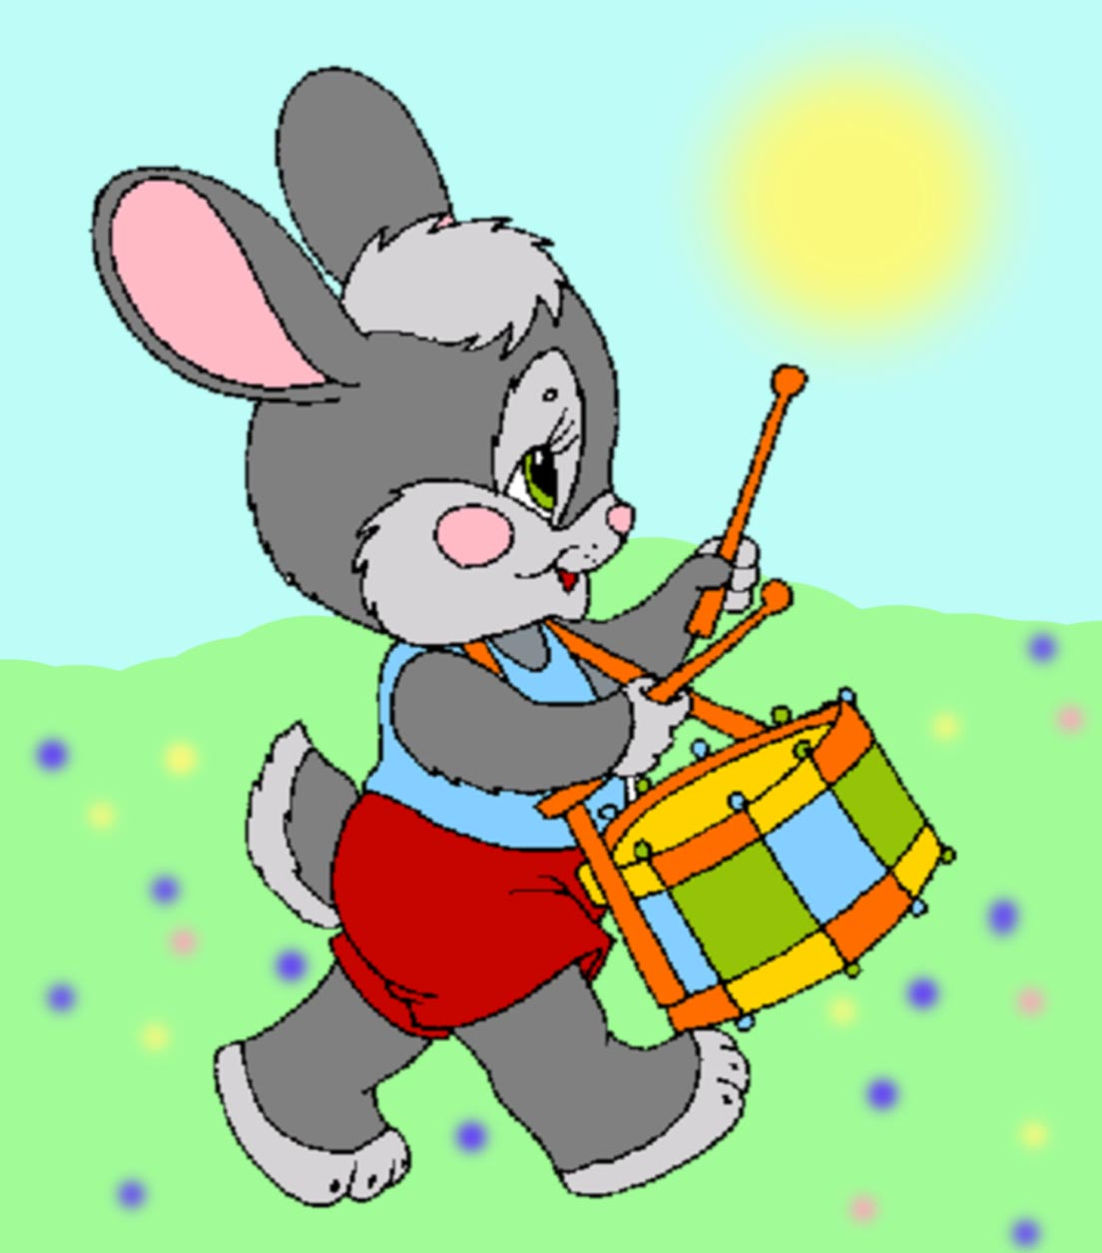
Автоматизация звука [з] в прямых слогах в ударной позиции

Slide 3
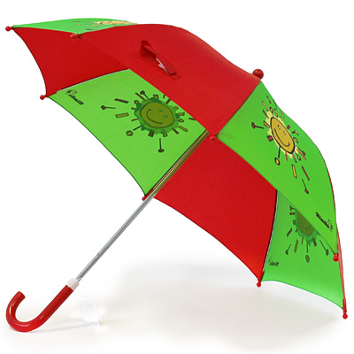
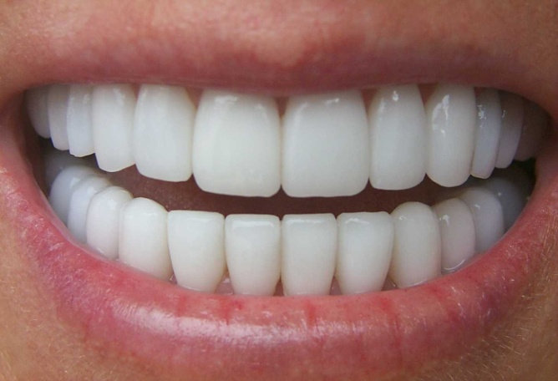

Slide 4
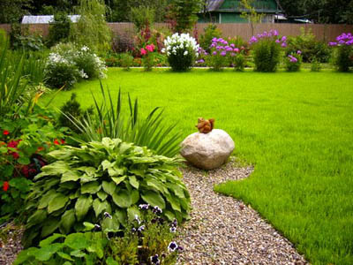
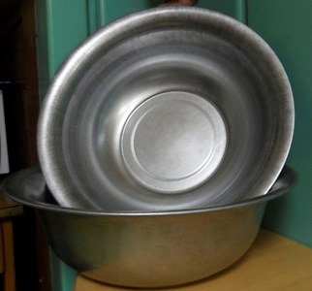

Slide 5
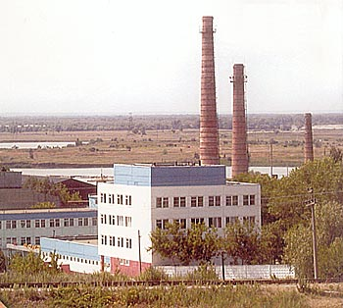
Автоматизация звука [з] в прямых слогах в безударной позиции

Slide 7
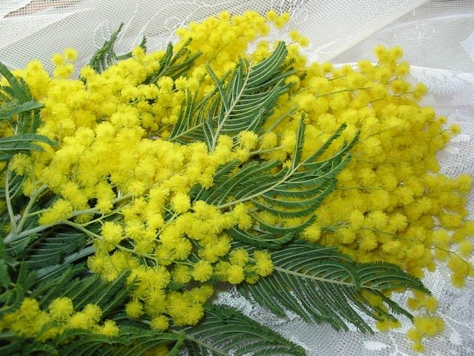
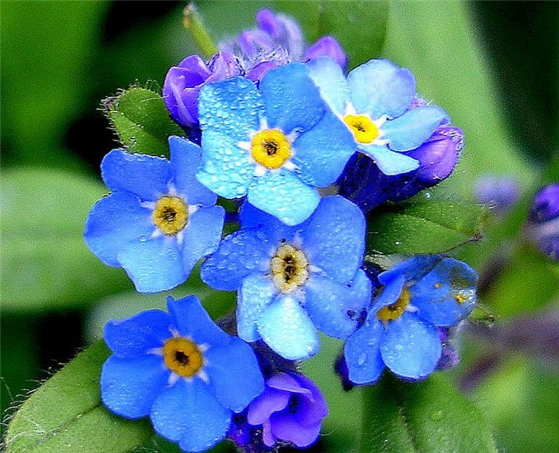

Slide 8
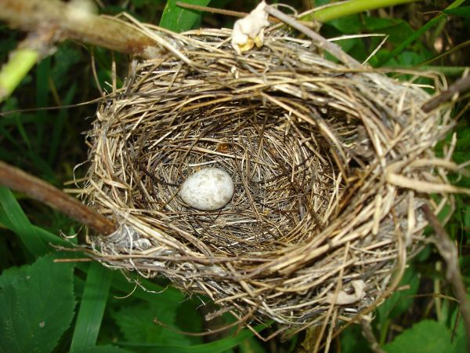
Автоматизация звука [з] в обратных слогах

Slide 9
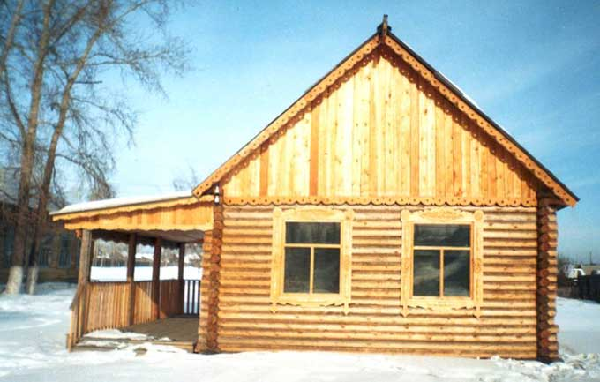
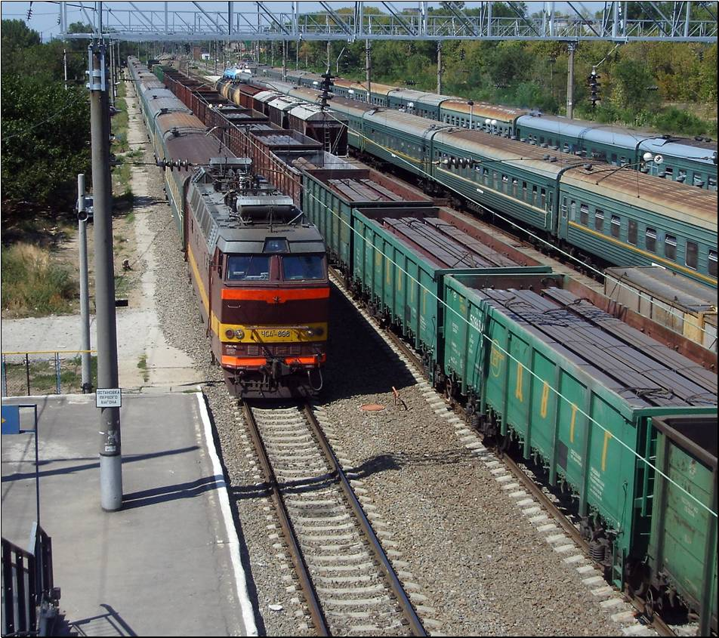

Slide 11
Автоматизация звука [з] в слогах со стечениями согласных звуков

